Slide 1
信息奥赛入门 #2
常见数据类型和运算

Slide 2
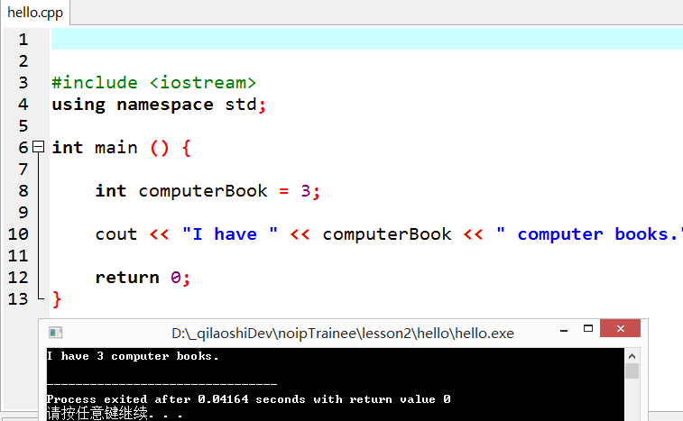
回顾：

Slide 3
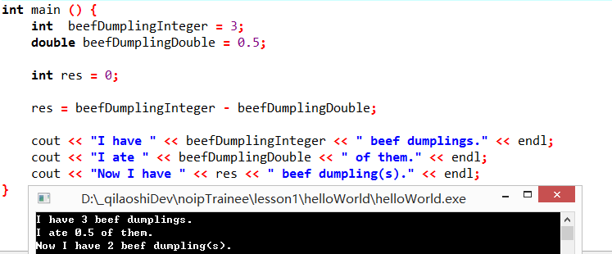
回顾：
整数减去小数等于？

Slide 4
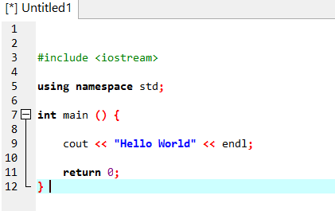
回顾：
编辑器
“”,<>,{}等符号只需要输入前面一个，编辑器
自动补全后面的
文件名前有[*]说明未保存，编译前必须保存
行缩进用Tab建，不要用空格
看不到Color coding说明建立的文件类型不是c++文件
程序编译从左往右逐行向下

Slide 5
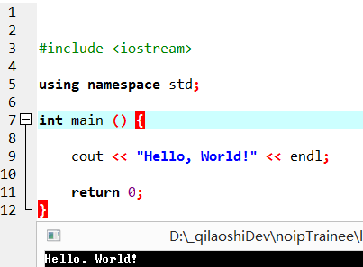
回顾：
写好的，可以直接用的，快捷、准确
1、库函数
例：#include <iostream> ==== Input\Output Stream
2、Space - 空间
例：using namespace std; ==== C++标准程序库中的所有标识符都被定义于一个名为std的namespace中
降低无意中使用重名风险的机制
程序的入口

Slide 6
练习：
1、编程定义十个苹果并输出
_qilaoshiDev/noipTrainee/lesson2/apple/apple.cpp
2、编程计算十个苹果吃掉六个苹果后还剩下多少个苹果
3、编程计算十个苹果吃掉六个半苹果还剩下多少个苹果
4、小明有1000.15元，买衣服花掉540.5元,他还剩下多少钱呢？请用程序输出结果
_qilaoshiDev/noipTrainee/lesson2/money/money.cpp

Slide 7
基础运算：
1、 加减乘除： + - * /
2、 求余： %
3、 自增/自减：++，--
4、m的n次方
5、开方

Slide 8
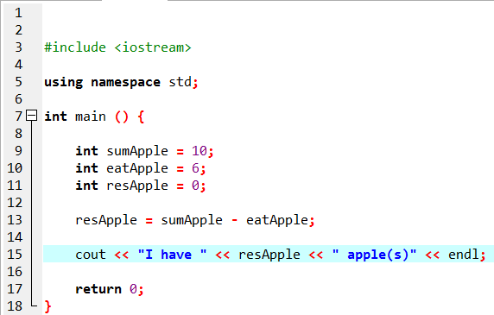
如何做运算：
变量variable
变量的定义
变量的范围
运算
以变量为载体
乘法怎么算？
除法怎么算？

Slide 9
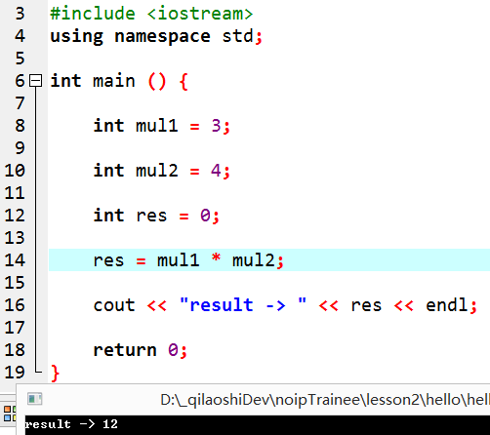
如何做运算：
除法怎么算？

Slide 10
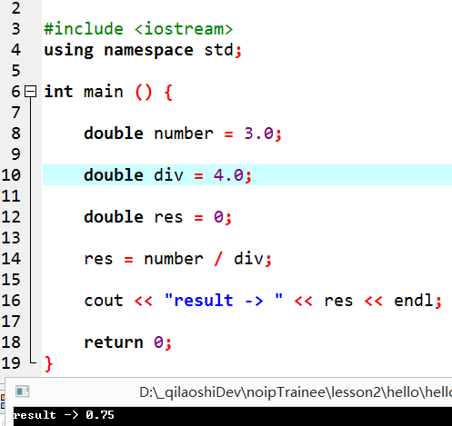
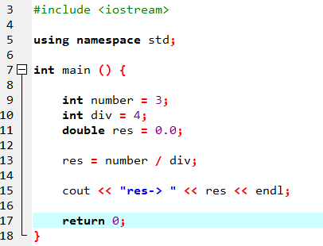
如何做运算：
结果是？
Notes:
饺子和西瓜。两个饺子运算半天也变不成西瓜，就算装到袋子里也还是饺子。想要得到西瓜就必须在运算时，至少有一个西瓜参与运算。
注意，和数学中一样，0不能做被除数。

Slide 11
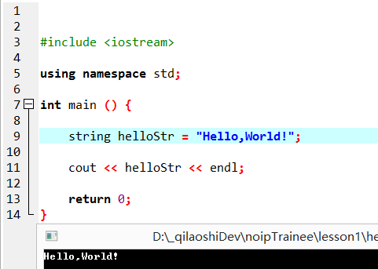
字符串类型
string
Notes:
冻冰块的盒子。

Slide 12
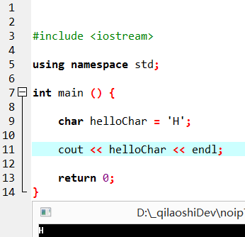
字符类型
char
Notes:
只有一个用来冻冰块的格子。

Slide 13
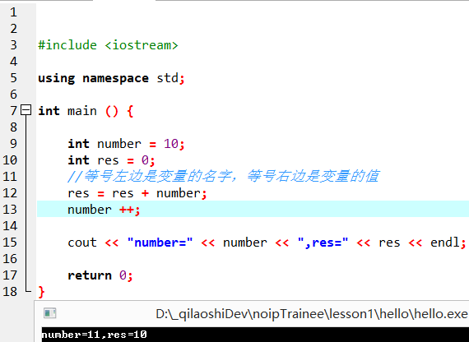
变量和算术运算符

Slide 14
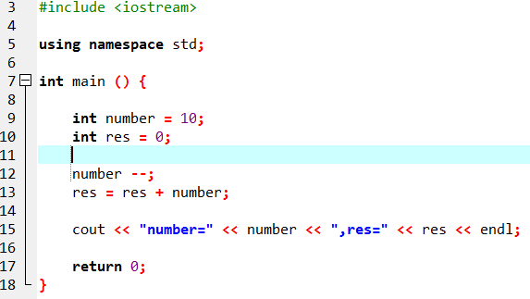
变量和算术运算符

Slide 15
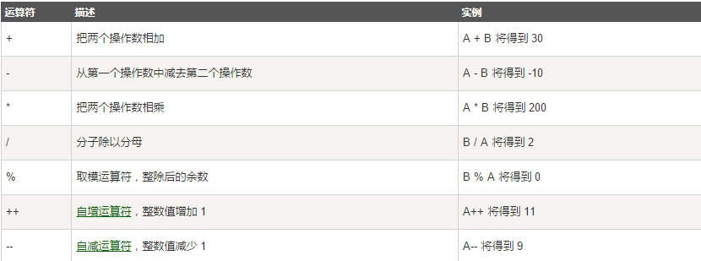
C++支持的算术运算符
变量A的值为10，变量B的值为20

Slide 16
思考题：
如何利用数据类型对一个小数进行四舍五入？
例题：输入一个小数，保留两位小数并输出
值
格式
负数怎么办？

Slide 17
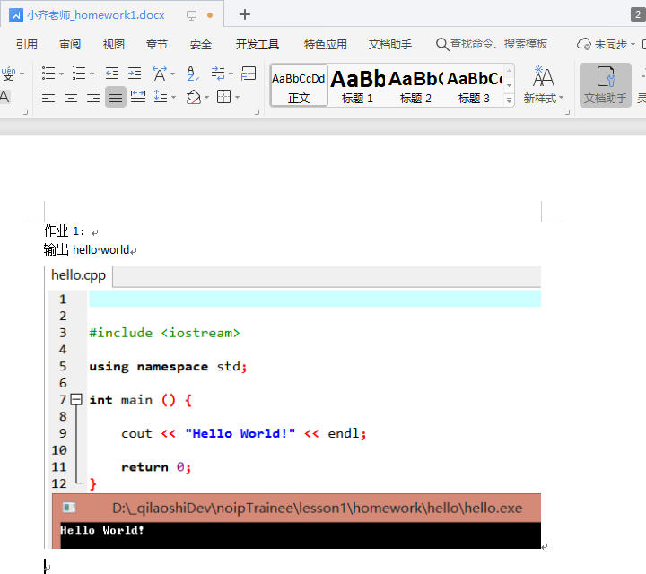
作业的提交方式：

Slide 18
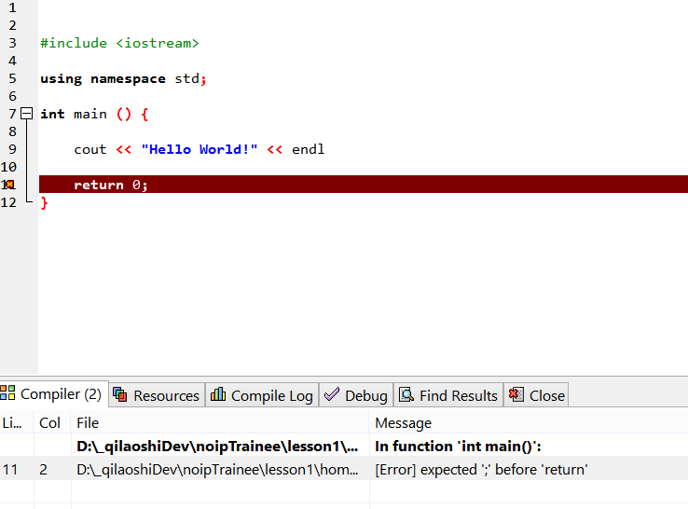
作业的提交：出现问题？

Slide 19
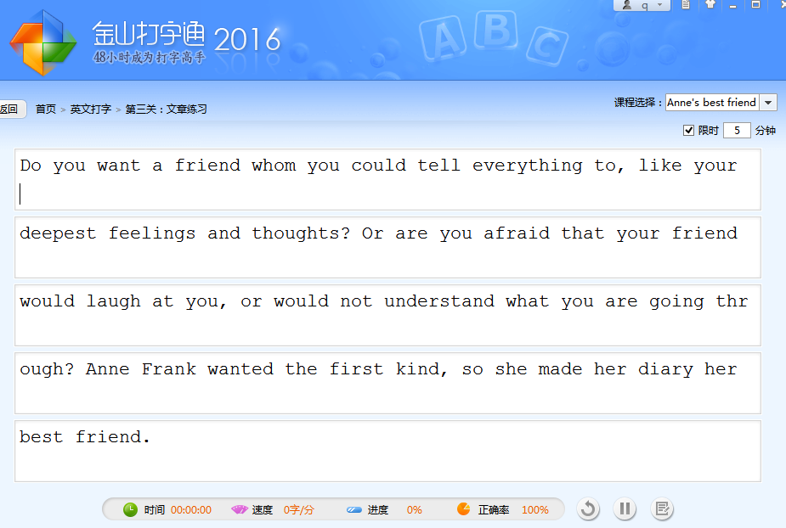
打字训练：

Slide 20
习题：
1、编程输出：每位同学有32323个苹果，共9323位同学，问一共有多少个苹果？
2、编程输出：100元平均分给7个同学，每位同学分到多少钱？
3、编程输出：100个苹果分给9个同学，平均分配后，还剩下几个苹果？

Slide 21
1、编程输出：每位同学有n个苹果，共m位同学，问一共有多少个苹果？

